Slide 1
第四章 盒子模型
盒子模型的概念
元素的类型
盒子相关属性
元素的转换

Slide 2
4.1
认识盒子模型
4.2
盒子模型相关属性
4.3
元素的类型与转换
4.4
块元素垂直外边距的合并
4.5
阶段案例—制作音乐盒

Slide 3
4.1 认识盒子模型
盒子模型的概念
所谓盒子模型就是把HTML页面中的元素看作是一个矩形的盒子，也就是一个盛装内容的容器。每个矩形都由元素的内容、内边距（padding）、边框（border）和外边距（margin）组成。

Slide 4
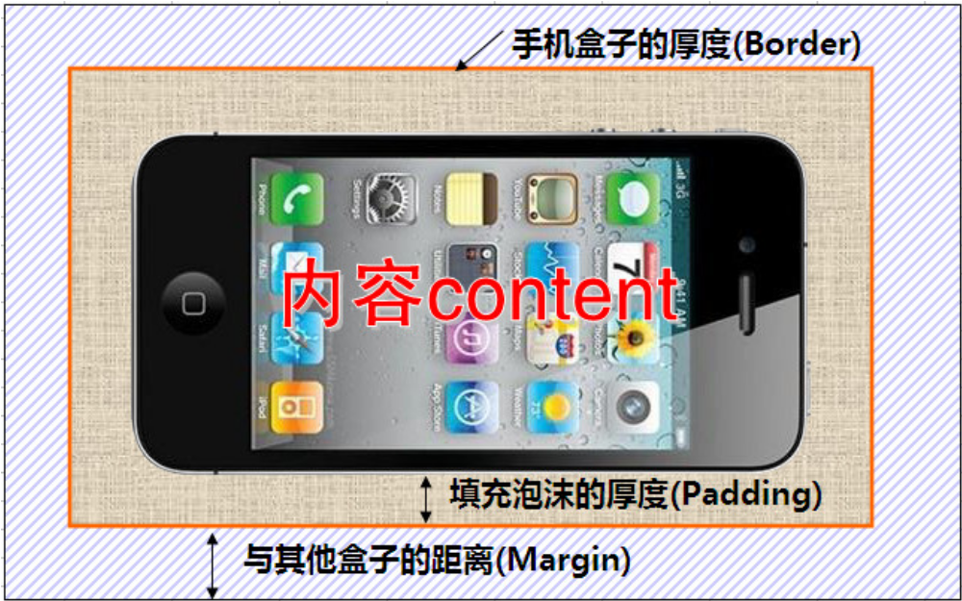
4.1 认识盒子模型
以手机盒子为例，更形象地认识CSS盒子模型
如果把手机想象成HTML元素，那么手机盒子就是一个CSS盒子模型，其中手机为CSS盒子模型的内容，填充泡沫的厚度为CSS盒子模型的内边距，纸盒的厚度为CSS盒子模型的边框。

Slide 5
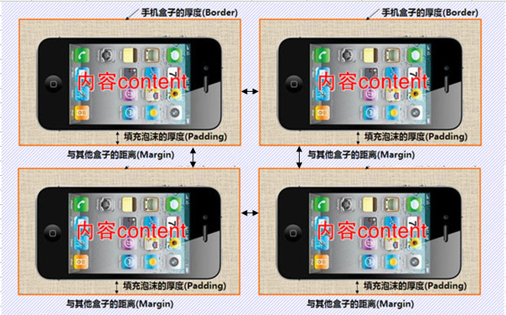
4.1 认识盒子模型
多个手机盒子放在一起时，它们之间的距离就是CSS盒子模型的外边距。

Slide 6
4.1 认识盒子模型
  结论：
  网页就是多个盒子嵌套排列的结果。
  内边距出现在内容区域的周围，当给元素添加背景色或背景图像时，该元素的背景色或背景图像也将出现在内边距中。
  外边距是该元素与相邻元素之间的距离。
  如果给元素定义边框属性，边框将出现在内边距和外边距之间。
注意：虽然盒子模型拥有内边距、边框、外边距、宽和高这些基本属性，但是并不要求每个元素都必须定义这些属性。

Slide 7
4.2 盒子模型相关属性
    4.2.1 边框属性
设置内容 | 样式属性 | 常用属性值
上边框 | border-top-style:样式;
 | border-top-width:宽度;
 | border-top-color:颜色;
 | border-top:宽度 样式 颜色;
下边框 | border-bottom-style:样式;
 | border- bottom-width:宽度;
 | border- bottom-color:颜色;
 | border-bottom:宽度 样式 颜色;
左边框 | border-left-style:样式;
 | border-left-width:宽度;
 | border-left-color:颜色;
 | border-left:宽度 样式 颜色;
右边框 | border-right-style:样式;
 | border-right-width:宽度;
 | border-right-color:颜色;
 | border-right:宽度 样式 颜色;
样式综合设置 | border-style:上边 [右边 下边 左边]; | none无（默认）、solid单实线、dashed虚线、dotted点线、double双实线
宽度综合设置 | border-width:上边 [右边 下边 左边]; | 像素值
颜色综合设置 | border-color:上边 [右边 下边 左边]; | 颜色值、#十六进制、rgb(r,g,b)、rgb(r%,g%,b%)
边框综合设置 | border:四边宽度 四边样式 四边颜色;

Slide 8
4.2 盒子模型相关属性
    4.2.1 边框属性—设置边框样式（border-style）
  边框样式用于定义页面中边框的风格，常用属性值如下：
  none：没有边框即忽略所有边框的宽度（默认值）
  solid：边框为单实线
  dashed：边框为虚线
  dotted：边框为点线
  double：边框为双实线

Slide 9
4.2 盒子模型相关属性
    4.2.1 边框属性—设置边框样式（border-style）
  既可以对盒子的单边进行设置，也可以综合设置四条边的样式：
  border-top-style:上边框样式
  border-right-style:右边框样式
  border-bottom-style:下边框样式
  border-left-style:左边框样式
  border-style:上边框样式 右边框样式 下边框样式 左边框样式
  border-style:上边框样式 左右边框样式 下边框样式
  border-style:上下边框样式 左右边框样式
  border-style:上下左右边框样式
使用border-style属性综合设置四边样式时，必须按上右下左的顺时针顺序。
省略时采用值复制的原则，即一个值为四边，两个值为上下/左右，三个值为上/左右/下。

Slide 10
4.2 盒子模型相关属性
    4.2.1 边框属性—设置边框样式（border-style）
  例如<p>只有上边为虚线dashed，其他三边为单实线solid，可以使用border-style综合属性分别设置各边样式：
  或综合设置四条边，然后采用上边覆盖：
p{ borer-style:dashed solid solid solid;}
p{ border-style:solid;} /*综合设置四边样式*/
p{ border-top-style:dashed;} /*上边样式覆盖*/

Slide 11
4.2 盒子模型相关属性
  边框宽度也可以针对四条边分别设置，或综合设置四条边的宽度：
    4.2.1 边框属性—设置边框宽度（border-width）
  border-top-width：上边框宽度
  border-right-width：右边框宽度
  border-bottom-width：下边框宽度
  border-left-width：左边框宽度
  border- width：上边框宽度 [右边框宽度 下边框宽度 左边框宽度]
综合设置四边宽度必须按上右下左的顺时针顺序采用值复制，即一个值为四边，两个值为上下/左右，三个值为上/左右/下。

Slide 12
4.2 盒子模型相关属性
    4.2.1 边框属性—设置边框颜色（border-color）
  边框颜色的单边与综合设置如下：
  border-top-color:上边框颜色
  border-right-color:右边框颜色
  border-bottom-color:下边框颜色
  border-left-color:左边框颜色
  border-color:上边框颜色 [右边框颜色 下边框颜色 左边框颜色]
顺时针顺序，即一个值为四边，两个值为上下/左右，三个值为上/左右/下。
其取值可为预定义的颜色值、十六进制#RRGGBB或RGB代码rgb(r,g,b)，最常用的是十六进制#RRGGBB。

Slide 13
4.2 盒子模型相关属性
    4.2.1 边框属性—设置边框颜色（border-color）
  例如设置段落的边框样式为实线，上下边灰色，左右边红色，代码如下：
  再如设置二级标题的边框样式为实线，且下边框为红色，其余边框采用默认文本的颜色，代码如下：
p{
border-style:solid; /*综合设置边框样式*/
border-color:#CCC #FF0000; /*设置边框颜色：两个值为上下、左右*/
}
h2{
border-style:solid; /*综合设置边框样式*/
border-bottom-color:red; /*单独设置下边框颜色*/
}

Slide 14
4.2 盒子模型相关属性
    4.2.1 边框属性—设置边框颜色（border-color）
注意：
设置边框颜色时同样必须设置边框样式，如果未设置样式或设置为none，则其他的边框属性无效。

Slide 15
4.2 盒子模型相关属性
  CSS提供了更简单的边框设置方式：
    4.2.1 边框属性—综合设置边框
  border-top:上边框宽度 样式 颜色
  border-right:右边框宽度 样式 颜色
  border-bottom:下边框宽度 样式 颜色
  border-left:左边框宽度 样式 颜色
  border:四边宽度 样式 颜色
该设置方式中，宽度、样式、颜色顺序任意，不分先后，可以只指定需要设置的属性，省略的部分将取默认值（样式不能省略）。

Slide 16
4.2 盒子模型相关属性
    4.2.1 边框属性—综合设置边框
  像border、border-top等这样，能够一个属性定义元素的多种样式，在CSS中称之为复合属性。
  常用的复合属性有font、border、margin、padding和background等。
  复合属性可以简化代码，提高页面的运行速度，但是如果只有一项值，最好不要应用复合属性，以免样式不被兼容。

Slide 17
4.2 盒子模型相关属性
  padding属性用于设置内边距，也是复合属性，相关设置如下：
    4.2.2 内边距属性
  padding-top:上内边距
  padding-right:右内边距
  padding-bottom:下内边距
  padding-left:左内边距
  padding:上内边距[右内边距 下内边距 左内边距]
padding相关属性的取值可为auto自动（默认值）、不同单位的数值、相对于父元素（或浏览器）宽度的百分比%，实际工作中最常用的是像素值px，不允许使用负值。
padding取1~4个值的情况与border相同

Slide 18
4.2 盒子模型相关属性
  margin属性用于设置外边距，也是复合属性，相关设置如下：
    4.2.3 外边距属性
  margin-top:上外边距
  margin-right:右外边距
  margin-bottom:下外边距
  margin-left:上外边距
  margin:上外边距 [右外边距 下外边距 左外边距]
margin相关属性的值，以及复合属性margin取1~4个值的情况与padding相同。
外边距可以使用负值，使相邻元素重叠。

Slide 19
4.2 盒子模型相关属性
  对块元素应用宽度属性width，并将左右的外边距都设置为auto，可使块级元素水平居中，实际工作中常用这种方式进行网页布局，示例代码如下：
  为了更方便地控制网页中的元素，制作网页时，可使用如下代码清除元素的默认内外边距：
    4.2.3 外边距属性
.header{ width:960px; margin:0 auto;}
*{
padding:0; /*清除内边距*/
margin:0; /*清除外边距*/
}

Slide 20
4.2 盒子模型相关属性
    4.2.3 外边距属性
注意：
使用margin定义块元素的垂直外边距时，可能会出现外边距的合并。

Slide 21
4.2 盒子模型相关属性
    4.2.4 背景属性
  1、设置背景颜色
  background-color属性值可使用预定义的颜色值、十六进制#RRGGBB或RGB代码rgb(r,g,b)设置。background-color的默认值为transparent，这时子元素会显示其父元素的背景。
  2、设置背景图像
  通过background-image属性实现背景图像的设置。

Slide 22
4.2 盒子模型相关属性
  3、设置背景图像平铺
  默认情况下，背景图像会自动向水平和竖直两个方向平铺。如果不希望图像平铺或只沿着一个方向平铺，可以通过background-repeat属性来控制，该属性的取值如下：
  repeat：沿水平和竖直两个方向平铺（默认值）
  no-repeat：不平铺（图像位于元素的左上角，只显示一次）
  repeat-x：只沿水平方向平铺
  repeat-y：只沿竖直方向平铺
    4.2.4 背景属性

Slide 23
4.2 盒子模型相关属性
  4、设置背景图像的位置
  background-position属性的值通常有两个，中间用空格隔开，水平和垂直方向的坐标。
  background-position属性的取值有多种，具体如下：
  使用不同单位的数值：直接设置图像左上角在元素中的坐标，例如“background-position:20px 20px;”
  使用预定义的关键字：指定背景图像在元素中的对齐方式
  使用百分比：按背景图像和元素的指定点对齐
    4.2.4 背景属性

Slide 24
4.2 盒子模型相关属性
    4.2.4 背景属性
  5、设置背景图像固定
  用background-attachment属性来设置背景图像固定，其属性值如下：
  scroll：图像随页面元素一起滚动（默认值）
  fixed：图像固定在屏幕上，不随页面元素滚动

Slide 25
4.2 盒子模型相关属性
    4.2.4 背景属性
  6、综合设置元素的背景
  背景属性是一个复合属性，可以将背景相关的样式都综合定义在一个复合属性background中。其语法格式如下：
  在上面的语法格式中，各个样式顺序任意，中间用空格隔开，不需要的样式可以省略。但实际工作中通常按照背景色、url("图像")、平铺、定位、固定的顺序来书写。
background:背景色 url("图像") 平铺 定位 固定;

Slide 26
4.2 盒子模型相关属性
    4.2.5 盒子的宽与高
  使用宽度属性width和高度属性height可以对盒子的大小进行控制。
  width和height的属性值可以为不同单位的数值或相对于父元素的百分比%，实际工作中最常用的是像素值。
  大多数浏览器，如Firefox、IE6及以上版本都采用了W3C规范，符合CSS规范的盒子模型的总宽度和总高度的计算原则是：
  盒子的总宽度= width+左右内边距之和+左右边框宽度之和+左右外边距之和
  盒子的总高度= height+上下内边距之和+上下边框宽度之和+上下外边距之和

Slide 27
4.2 盒子模型相关属性
    4.2.5 盒子的宽与高
注意：
1、宽度属性width和高度属性height仅适用于块级元素，对行内元素无效（<img />标记和<input />除外）。
2、计算盒子模型的总高度时，还应考虑上下两个盒子垂直外边距合并的情况。

Slide 28
4.3 元素的类型与转换
    4.3.1 元素的类型
  HTML标记一般分为块标记和行内标记两种类型，它们也称块元素和行内元素。具体如下：
  块元素
  每个块元素通常都会独自占据一整行或多整行，可以对其设置宽度、高度、对齐等属性，常用于网页布局和网页结构的搭建。
  常见的块元素有<h1>~<h6>、<p>、<div>、<ul>、<ol>、<li>等，其中<div>标记是最典型的块元素。

Slide 29
4.3 元素的类型与转换
    4.3.1 元素的类型
  行内元素
  行内元素不占有独立的区域，仅仅靠自身的字体大小和图像尺寸来支撑结构，一般不可以设置宽度、高度、对齐等属性，常用于控制页面中文本的样式。
  常见的行内元素有<strong>、<b>、<em>、<i>、<del>、<s>、<ins>、<u>、<a>、<span>等，其中<span>标记最典型的行内元素。

Slide 30
4.3 元素的类型与转换
    4.3.1 元素的类型
注意：
在行内元素中有几个特殊的标记——<img />、<input />、<td>，可以对它们设置宽高和对齐属性，有些资料可能会称它们为行内块元素。

Slide 31
4.3 元素的类型与转换
    4.3.2 <div>与<span>标记
  1、<div>标记
  <div>标记将网页分割为独立的、不同的部分，以实现网页的规划和布局。<div>与</div>之间相当于一个容器，可以容纳段落、标题、表格、图像等各种网页元素。
  <div>标记通过与id、class等属性配合，然后使用CSS设置样式，可以替代大多数的块级文本标记。

Slide 32
4.3 元素的类型与转换
    4.3.2 <div>与<span>标记
注意：
1、<div>标记最大的意义在于和浮动属性float配合，实现网页的布局，这就是常说的DIV+CSS网页布局。
2、<div>可以替代块级元素如<h>、<p>等，但是他们在语义上有一定的区别。例如<div>和<h2>的不同在于，<h2>具有特殊的含义，语义较重，代表着标题，而<div>是一个通用的块级元素，主要用于布局。

Slide 33
4.3 元素的类型与转换
    4.3.2 <div>与<span>标记
  2、<span>标记
  <span>标记是行内元素，<span>与</span>之间只能包含文本和各种行内标记，如加粗标记<strong>、倾斜标记<em>等，<span>中还可以嵌套多层<span>。
  <span>标记常用于定义网页中某些特殊显示的文本，配合class属性使用。

Slide 34
4.3 元素的类型与转换
    4.3.3 元素的转换
  使用display属性对块元素和行内元素进行转换。其属性值及含义如下：
  inline：此元素显示为行内元素（行内元素默认display属性值）
  block：此元素显示为块元素（块元素默认display属性值）
  inline-block：此元素将显示为行内块元素，可以对其设置宽高和对齐等属性，但是该元素不会独占一行
  none：此元素将被隐藏，不显示，也不占用页面空间，相当于该元素不存在

Slide 35
4.3 元素的类型与转换
    4.3.3 元素的转换
注意：
<div>被转换成了行内元素，而行内元素只可以定义左右外边距，定义上下外边距时无效。

Slide 36
4.4块元素垂直外边距的合并
    4.4.1 相邻块元素垂直外边距的合并
当上下相邻的两个块元素相遇时，如果上面的元素有下外边距margin-bottom，下面的元素有上外边距margin-top，则他们之间的垂直间距不是margin-bottom与margin-top之和，而是两者中的较大者。这种现象被称为相邻块元素垂直外边距的合并（也称外边距塌陷）。

Slide 37
4.4块元素垂直外边距的合并
    4.4.2 嵌套块元素垂直外边距的合并
  对于两个嵌套关系的块元素，如果父元素没有上内边距及边框，则父元素的上外边距会与子元素的上外边距发生合并，合并后的外边距为两者中的较大者，即使父元素的上外边距为0，也会发生合并。
  如果希望外边距不合并，可以为父元素定义1像素的上边框或上内边距。这里以定义父元素的上边框为例，在父<div>的CSS样式中增加如下代码：
border-top:1px solid #FCC; /*定义父div的上边框*/

Slide 38

4.5阶段案例-制作音乐盒
    效果图如下

Slide 39
本章首先介绍了盒子模型的概念，与盒子模型相关的属性，然后讲解了块元素、行内元素，最常用的块元素<div>与行内元素<span>，以及元素类型的转换，最后制作出了一个常见的盒子模型效果。
通过本章的学习，读者应该能够熟悉盒子模型的构成，熟练运用盒子模型相关属性控制网页中的元素，理解块元素与行内元素的区别，掌握<div>标记与<span>标记的使用。

